Slide 1
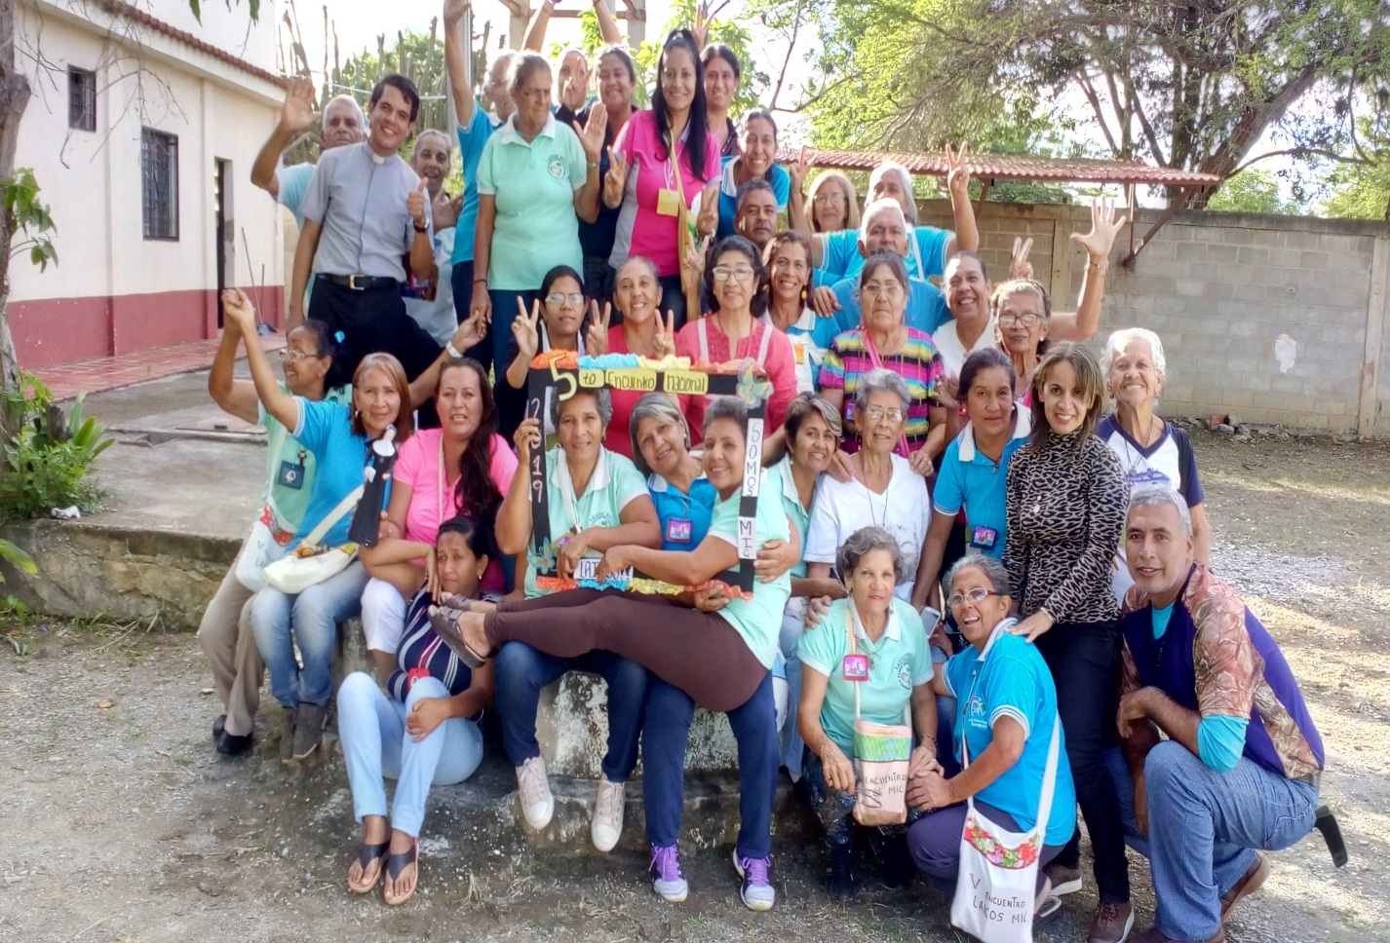
V ENCUENTRO NACIONAL LAICOS MIC – VENEZUELA 5 y 6 de Julio 2019
Venciendo las dificultades que nos presenta la situación política, económica y social venezolana, con alegría y gozo realizamos el
V ENCUENTRO NACIONAL DE LAICOS MIC
en la ciudad de Barquisimeto, los días 05 y 06 de julio de 2019.

Slide 2
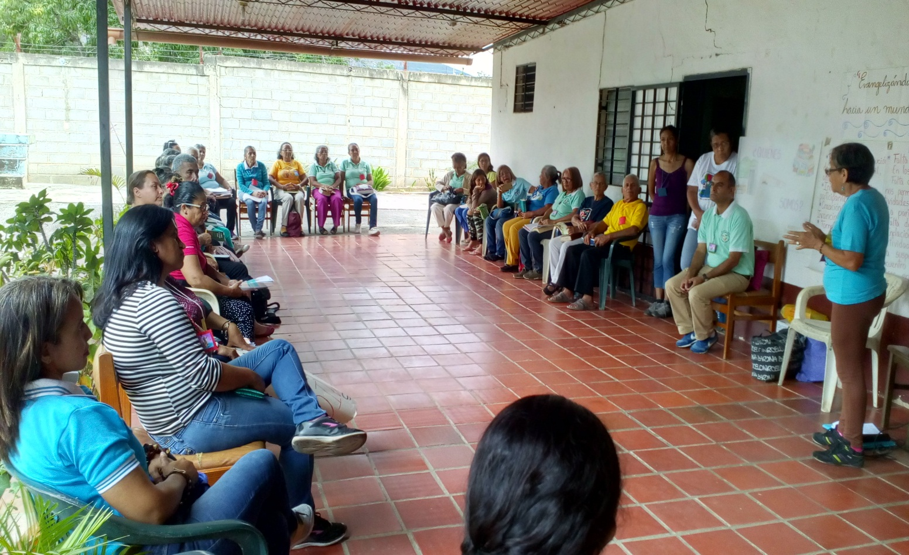
Nuestro lema “Una sola red, una sola familia, con un solo pescador”, motivó el encuentro y nos permitió vivir la alegría de la unidad.

Slide 3
Laicos MIC de San Félix, Caracas y Barquisimeto, como una sola familia, nos dispusimos a tejer
en una sola red, la secuencia de posibles pasos que nos permitan hacer frente a las adversidades de la realidad actual venezolana.
El Pescador Mayor
nos ha convocado
Nos mueve y anima la potencia del CARISMA MIC que desafía a transformar la realidad.

Slide 4
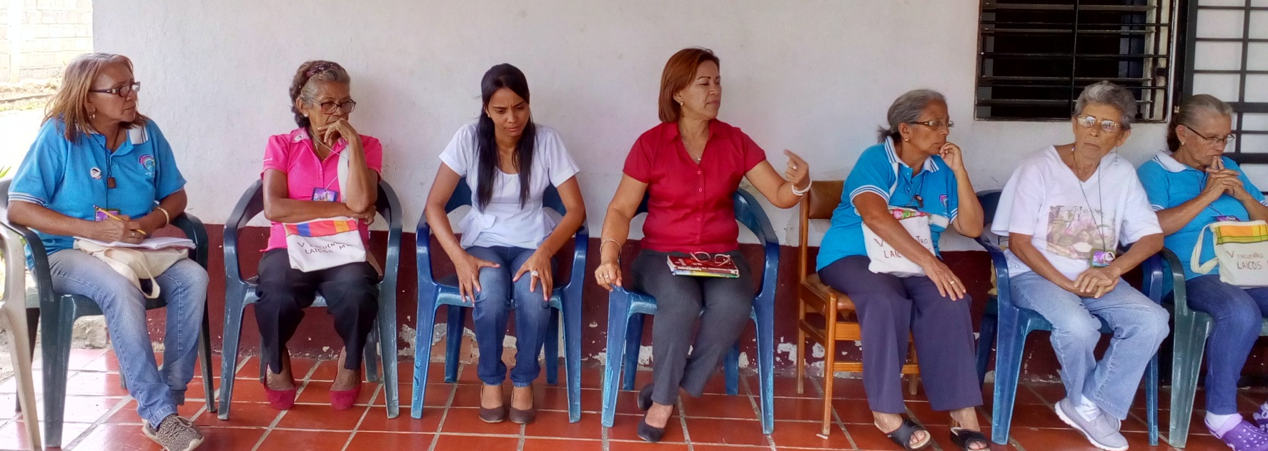
En una de las jornadas, las profesoras Dulce María Orozco y Lisbeth Vargas facilitaron el Taller de ORGANIZACIONES VENEZOLANAS, que tuvo como objetivo Incentivar el empoderamiento y el emprendimiento, comenzando por descubrir cualidades y talentos, para luego visualizar el modo de desarrollar capacidades, habilidades, destrezas y conocimientos.
Nuestro sueño y mayor necesidad: convertirlo en obra y poner en práctica nuestros saberes para el bien común.

Slide 5
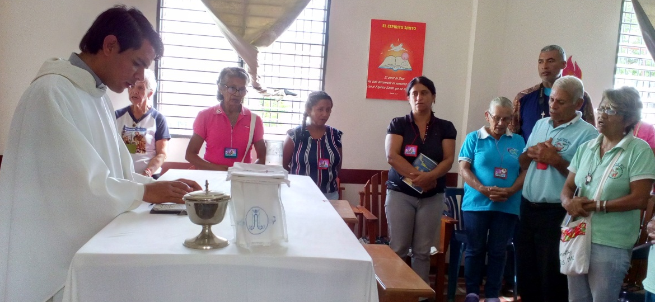
La Palabra de Dios nos ha acompañado en todo el encuentro.
Jesús Misionero ha conquistado nuestro corazón de una vez para siempre.
Es él quien nos mueve y dinamiza en el empeño por HACER EL BIEN.
¡En nuestra debilidad, él nos hace fuertes!

Slide 6
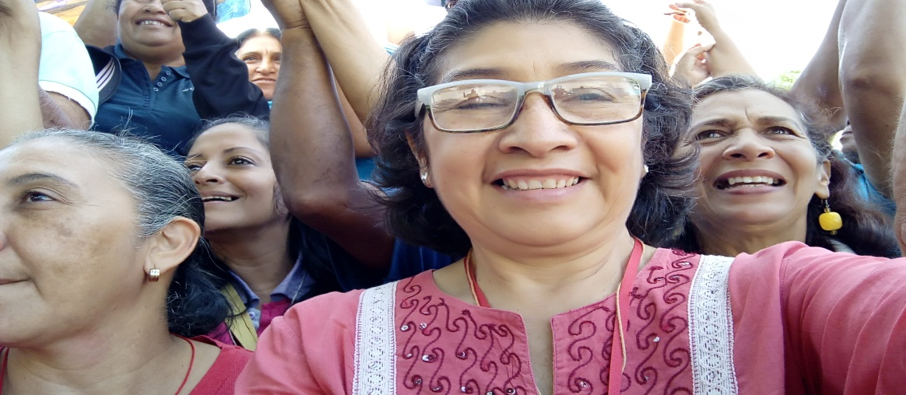
LA PROTECCION DE MARIA INMACULADA, NOS AFIRMA EN NUESTRAS CERTEZAS
….Y LA PASIÓN MISIONERA DE ALFONSA CAVIN SE VISTE TAMBIÉN DE TERQUEDAD.
DOS FUERZAS QUE HOY NOS ACOMPAÑAN.
¡¡¡¡MANOS A LA OBRA!!!!

